Slide 1
Historicismus a materialismus
JSB_SLAV55 #9

Slide 2
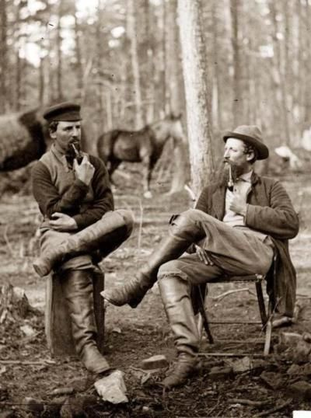
Anekdota...
Ralph Waldo Emerson (USA, spisovatel)
+
Thomas Carlyle (Skotsko, historik)
=
“Žádná historie nejspíš není, jsou pouze biografie.” (R. W. Emerson, asi 1843)

Slide 3
Základní teze historicismu a materialismu
Historie je narativ
Narativ vypráví jedinci
Každý má vlastní výklad historie
Literatura je historie, a historie je literatura
Psané slovo v sobě skrývá krásu i nebezpečí
Pro porozumění fikci v její celistvosti nemůžeme číst texty bez zasazení do jejich historického rámce.

Slide 4
Rozvoj historicismu a materialismu
formalismus a strukturalismus, postmodernismus = odmítnutí mimotextového kontextu
X
feminismus
postkoloniální kritika
marxismus
recepční estetika
poststrukturalismus

Slide 5
Dvě hlavní větve historicismu a materialismu
NOVÝ HISTORICISMUS (New Historicism)
KULTURNÍ MATERIALISMUS (Cultural Materialism)

Slide 6
Historicismus
Historicismus = “čtení” historie v běžném smyslu
“Tradiční” studium dějin jako toho, co se stalo v určitém čase.
Čtení literatury v historickém kontextu = historicistické čtení
Historicistickým rozumíme takový přístup k předmětu zájmu, který zohledňuje dějinný kontext (h. čtení / h. psaní / h. výklad apod.)

Slide 7
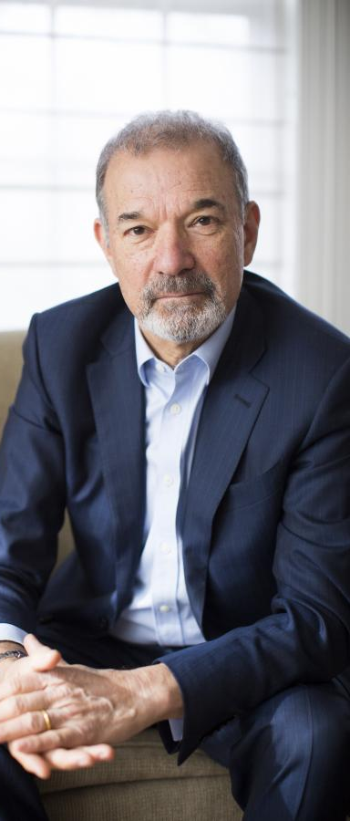
Stephen Greenblatt (1943–)
Renaissance Self-Fashioning: From More to Shakespeare (1980)
nové historicistické čtení
fikce a ne-fikce čteny paralelně
skutečnost vykládaná fikcí
fikce vykládaná skutečnosti
= nový historicismus (new historicism)
“Vedla mě k tomu touhla mluvit s mrtvými.”

Slide 8
Nový historicismus
= způsob čtení, v němž fikční a ne-fikční texty vystupují jako rovnocenné
fikce není zkoumána na historickém pozadí
ne-fikce je zkoumána nástroji pro zkoumání fikce (lit. interpretace)
“anekdota” = historický text je čten jako fikční, a ne jako “pozadí” pro fikci, jenž v daném období historie vzniká

Slide 9
Co je/není historický text (ne-fikční)?
NENÍ tvůrcem pevného “pozadí”, na němž vzniká fikce
má mnohem těsnější sepětí s fikčními texty
je diskutabilní, vždyť jde přece jen o text!
“Historické nefikční texty jsou svým způsobem stejně imaginativní jako texty fikční.”

Slide 10
NH vs historie
historie není sledem událostí
fikce nám o historii také moc neřekne = >
historie je sledem slov o těchto událostech
nespolehlivá
nestabilní
(zde se vrací myšlenka života v jazyce)
!!! DŮLEŽITÉ !!! :
Neexistuje žádný stabilní historický kontext.
Vše jsou jen slova ve vzájemné disputaci.

Slide 11
Kulturní materialismus
čtení fikčních a ne-fikčních textů jako rovnoprávných
fikční text nemůže překročit hranice svého času (je v čase)
ALE na rozdíl od nového historicismu
literární text je také historickým dokumentem
je politickým dokumentem
nelze jej vykořenit z historického rámce
fikční text překračuje hranice svého času (je nadčasový)

Slide 12
Kulturní materialismus
vychází z marxismu
STRUKTURY POCITŮ
pojem Raymonda Williamse (1921–1988)
lidské hodnoty v rozporu s hodnotami vynucovanými státem či společností
jsou vždy “revoluční” ve smyslu popření “oficiálního”
NH = text reprodukuje svoji “dobu”
KM = text žádá proměnu “doby”

Slide 13
Kulturní materialismus
skeptický vůči ne-fikčním textum (stejně jako NH)
odlišné čtení
NH = jak se fikční a ne-fikční doplňují?
KM = jak fikční překračuje ne-fikční?
KULTURNÍ MATERIALISMUS je studium literárních textů po boku textů historických za účelem zhodnocení, zda fikční texty nabízejí alternativy k dominantním způsobům myšlení v určité době.

Slide 14
Proces čtení v kulturním materialismu
zájem o všechnty texty (televize, divadlo, film…)
kultura je v textech (jazyce)
“Jak naše čtení minulosti ovlivňuje naše čtení přítomnosti?”
Naše současné hodnoty a ideje jsou ovlivněny našim čtením historie.
Příklad 1
Proč nám jsou i po 200 letech od rukopisných falz předkládány kulturní statky 19. stol., aby se zdůraznilo naše “češství”?
Příklad 2
Je vysmívání se komunistickému Československu (např. Šabach) léčbou traumatu, nebo snad voláním po starých dobrých časech, kdy kradli všichni?

Slide 15
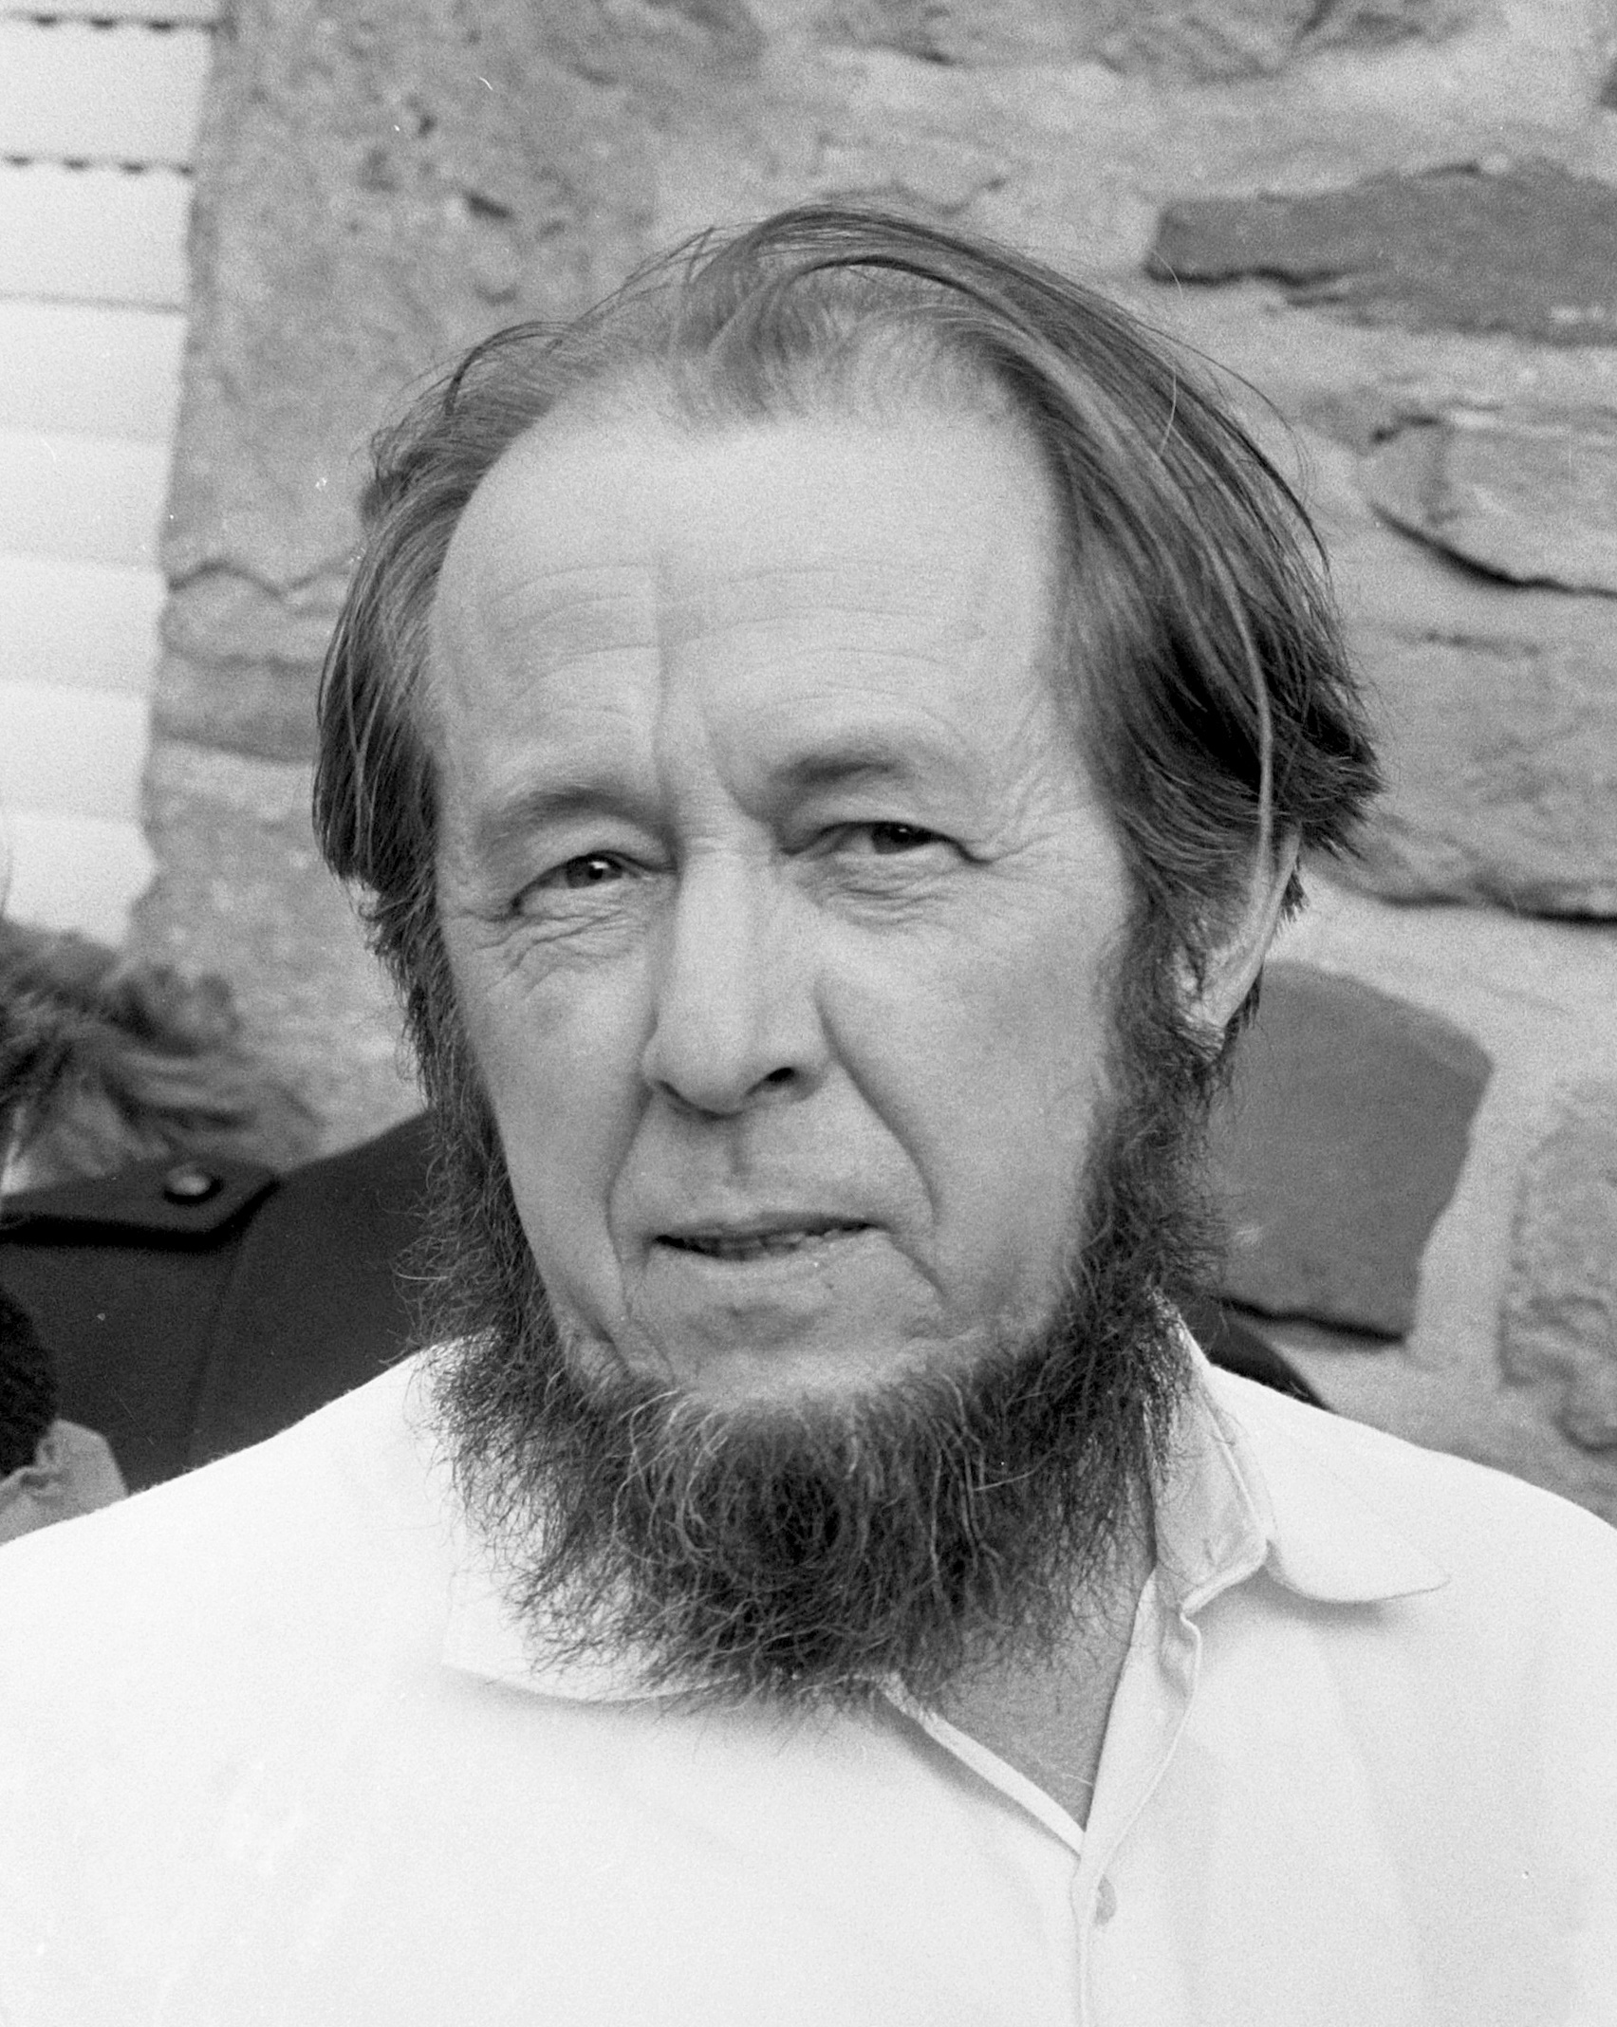
Příklad za všechny: Solženicyn
“gulagová” literatura dobyla svět
zájem o dění ve stalinistickém i pozdějším SSSR
NC za literaturu (1970)
Souostroví gulag
Jeden den Ivana Děnisoviče
X
“Pravoslavný ajatolláh” (Jefim Etkind) antisemita, nacionalista, pravoslavný fundamentalista

Slide 16
Nový materialismus (new materialism)
kritické “hnutí” 21. stol.
promýšlení světa jako “hmoty”
“tělo jako hmota” (material)
Zájem o oběcně “živé” = zvířata, příroda, ekologie, životní prostředí
Materialismus chápán jako odklon od “humanismu” (antropocentrismu).

Slide 17
Decentralizace lidského
historie vykládána skrze člověka
vznik “dehumanizované” literatury
opuštění antropocentrického hlediska kritiky
“Jak vypadá svět očima ne-lidského?”

Slide 18
Nový materialismus v užším slova smyslu
text jako matérie (hmota)
kniha
čtečka
audiokniha
kniha pro nevidomé
překladový text
ilustrace, písmo, typografie atd.
PERITEXT = podpůrný text (poznámky, vysvětlivky apod.)
PARATEXT = doplňující texty (předmluva, doslov, obálka knihy apod.)

Slide 19
Ergodický text (ergodická literatura)
pojem Espena J. Aarsetha
text, jenž po čtenáři vyžaduje určité vyšší úsilí k jeho přečtení
Příklady
chatboti
cybertext
gamebooky
kinoautomat
hieroglyfické texty
únikové hry

